Slide 1
빛이 되어 살겠어요
1/6

Slide 2
2/6

Slide 3
3/6

Slide 4
4/6

Slide 5
5/6

Slide 6
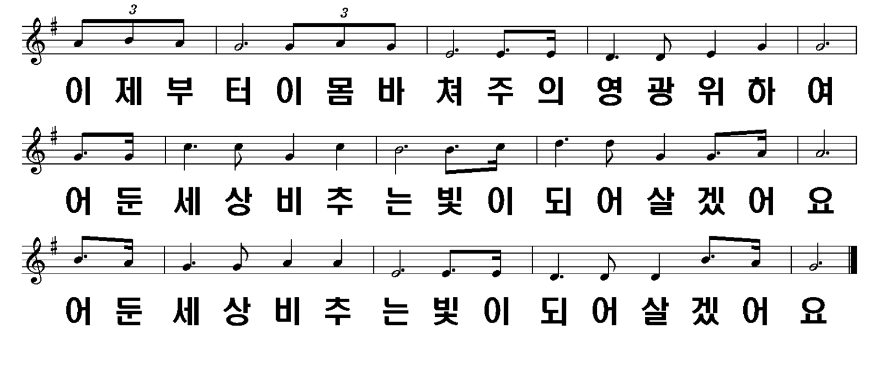
6/6

